Slide 1


TE3001B
Fundamentos de Robótica
17 de Febrero del 2026
Facilitador: PhD Alfredo García Suárez

Slide 2

Bienvenida
Facilitador: PhD Alfredo García Suárez

Slide 3
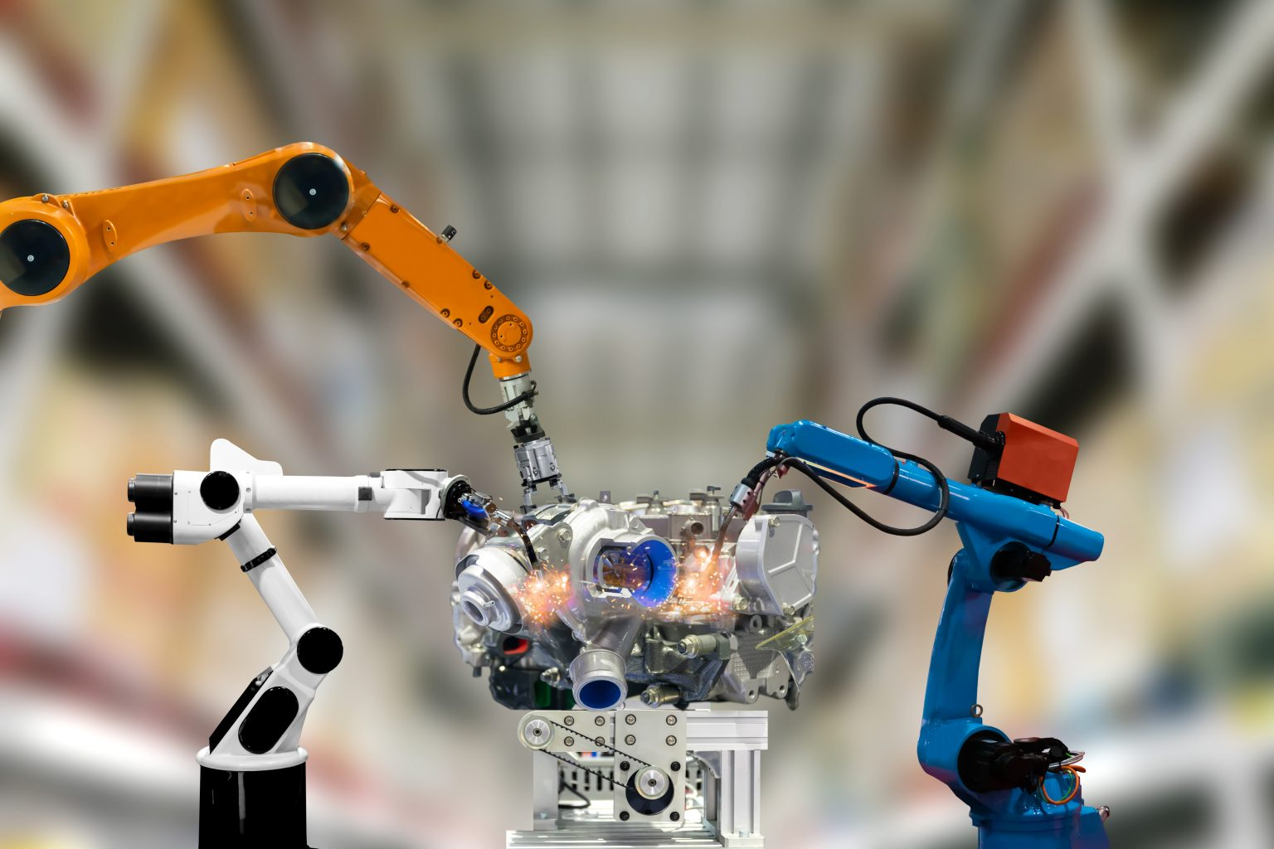
“Un modelo matemático de un sistema dinámico es un conjunto de ecuaciones que representan la dinámica del sistema con precisión.”
–Katsuhiko Ogata
Facilitador: PhD Alfredo García Suárez

Slide 4
Clase Anterior
03
-Matriz de rotación
-Robot péndulo
Facilitador: PhD Alfredo García Suárez

Slide 5
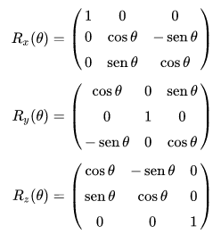
Cinemática
Matriz de Rotación
Matriz de Rotación
Elemento algebraico matricial de una aplicación de rotación o giro. representa la rotación de θ grados del plano en sentido antihorario. En tres dimensiones, las matrices de rotación representan las rotaciones de manera concisa y se usan frecuentemente en geometría, física e informática.
Facilitador: PhD Alfredo García Suárez

Slide 6
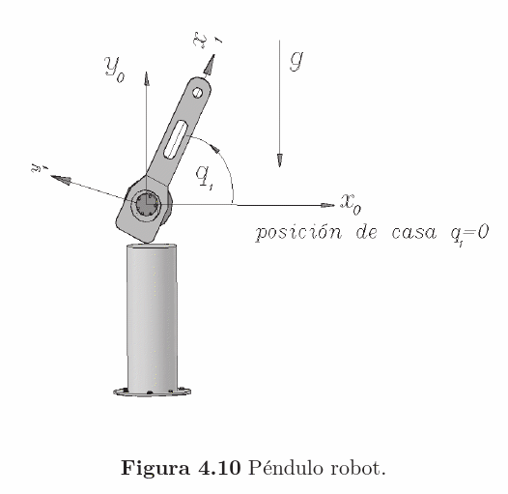
Cinemática
Configuraciones de Robots Manipuladores
Péndulo Robot
El péndulo es un sistema robótico de 1gdl, cuya articulación corresponde al codo de un robot industrial.
Facilitador: PhD Alfredo García Suárez

Slide 7
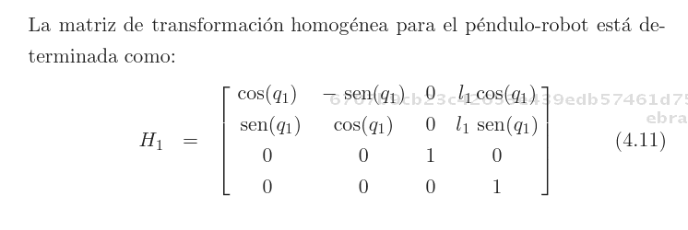
Cinemática
Configuraciones de Robots Manipuladores
Matriz de Transformación Homogénea del Péndulo Robot
Facilitador: PhD Alfredo García Suárez

Slide 8
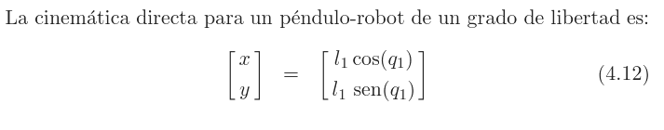
Cinemática
Configuraciones de Robots Manipuladores
Cinemática Directa del Péndulo Robot
Facilitador: PhD Alfredo García Suárez

Slide 9
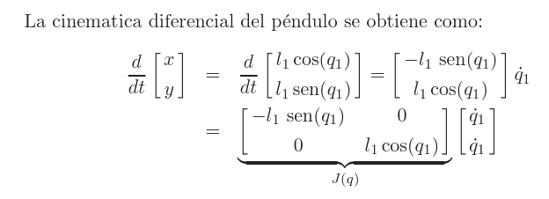
Cinemática
Configuraciones de Robots Manipuladores
Cinemática Diferencial del Péndulo Robot
Facilitador: PhD Alfredo García Suárez

Slide 10
Cinemática Diferencial
Código en MATLAB
Size (A, 1)
Matriz o Arreglo
1 = Dimensión en filas
2 = Dimensión en columnas
Facilitador: PhD Alfredo García Suárez

Slide 11
Cinemática Diferencial
Código en MATLAB
Indexación
Un arreglo multidimensional en MATLAB® es un arreglo con más de dos dimensiones. En una matriz, las dos dimensiones se representan con filas y columnas. Cada elemento se define mediante dos subíndices, el índice de la fila y el índice de la columna.
P(: , : , 1)
Fila
Columna
Página
Facilitador: PhD Alfredo García Suárez

Slide 12
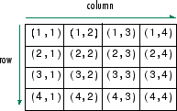
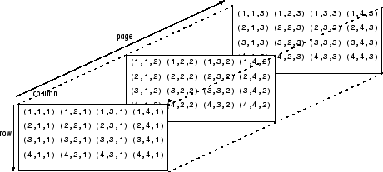
Cinemática Diferencial
Código en MATLAB
Indexación
Los arreglos multidimensionales son una ampliación de las matrices de dos dimensiones y utilizan subíndices adicionales para la indexación. Un arreglo 3D, por ejemplo, utiliza tres subíndices. Los dos primeros son como una matriz, pero la tercera dimensión representa páginas u hojas de elementos.
Facilitador: PhD Alfredo García Suárez

Slide 13
Clase Actual
04
--Obtención de velocidades lineales y angulares a partir de los Jacobianos en Matlab
Facilitador: PhD Alfredo García Suárez

Slide 14
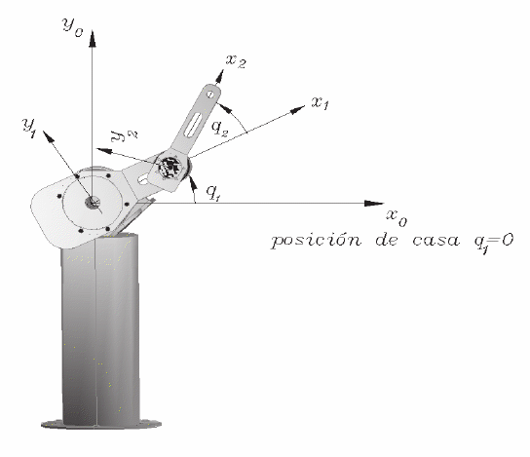
Cinemática
Configuraciones de Robots Manipuladores
Robot planar de 2gdl
Está conformado por dos articulaciones rotacionales. El sistema de referencia fijo (Xo, Yo, Zo) se coloca en la base del robot, de tal forma que el eje Zo es perpendicular al plano de la imagen.
Facilitador: PhD Alfredo García Suárez

Slide 15
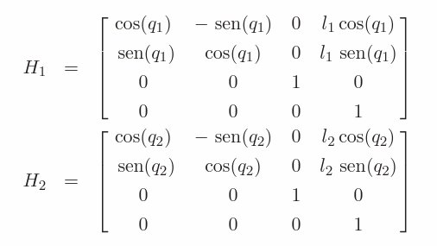
Cinemática
Configuraciones de Robots Manipuladores
Matrices Homogéneas del Robot planar de 2gdl (RR)
Facilitador: PhD Alfredo García Suárez

Slide 16
Cinemática
Configuraciones de Robots Manipuladores
Ejercicio
Calcular la matriz de transformación homogénea del robot de 2gdl RR
Facilitador: PhD Alfredo García Suárez

Slide 17
Cinemática
Configuraciones de Robots Manipuladores
Matriz de transformación Homogénea del Robot planar de 2gdl (RR)
Facilitador: PhD Alfredo García Suárez

Slide 18
Cinemática
Configuraciones de Robots Manipuladores
Cinemática Directa del Robot planar de 2gdl (RR)
Facilitador: PhD Alfredo García Suárez

Slide 19
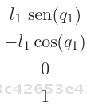
Cinemática Diferencial
Análisis de Articulaciones
Translación
Rotación alrededor del eje Z
Facilitador: PhD Alfredo García Suárez

Slide 20
Cinemática Diferencial
Matriz de Transformación Local
Facilitador: PhD Alfredo García Suárez

Slide 21
Cinemática Diferencial
Matriz de Transformación Global
Facilitador: PhD Alfredo García Suárez

Slide 22
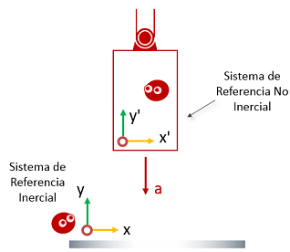
Cinemática Diferencial
Marco de Referencia Inercial
Marco de Referencia Inercial
Un marco de referencia inercial es un marco de referencia en el que un objeto permanece en reposo o con una velocidad constante a menos que otra fuerza actúe sobre él. Cuando un cuerpo no parece estar actuando de acuerdo con la inercia, está en un marco de referencia no inercial o acelerando.
Facilitador: PhD Alfredo García Suárez

Slide 23
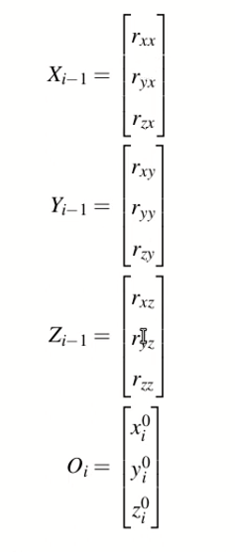
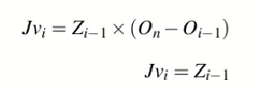
Cinemática Diferencial
Jacobiano Lineal Analítico
Vector de posición del efector final respecto al origen
Matriz de rotación previa
Se utiliza la tercera columna de la matriz de rotación previa Z_{i-1}.
Para una Junta ROTACIONAL
Para una Junta LINEAL
Vector de posición
Se utiliza el vector de posición O_{i.}
Vector de posición previa
Facilitador: PhD Alfredo García Suárez

Slide 24
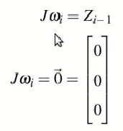
Cinemática Diferencial
Jacobiano Angular Analítico
Tercera columna de la matriz de rotación previa Zi-1.
Matriz de rotación previa
Se utiliza la tercera columna de la matriz de rotación previa Z_{i-1}.
Junta ROTACIONAL
Vector de posición
Se utiliza el vector de posición O_{i.}
Junta LINEAL
El jacobiano angular es igual al jacobiano lineal para una articulación prismática
Facilitador: PhD Alfredo García Suárez

Slide 25
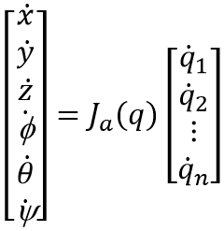
Cinemática Diferencial
Obtención de Velocidades
Matriz Jacobiana
Velocidades Lineales
Se obtienen la velocidades lineales
Vector de velocidades articulares
Velocidades angulares
Se obtienen la velocidades angulares.
Facilitador: PhD Alfredo García Suárez

Slide 26
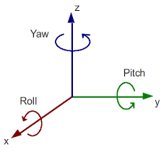
Cinemática Diferencial
Obtención de Velocidades
Gira alrededor del ángulo Yaw
Facilitador: PhD Alfredo García Suárez

Slide 27
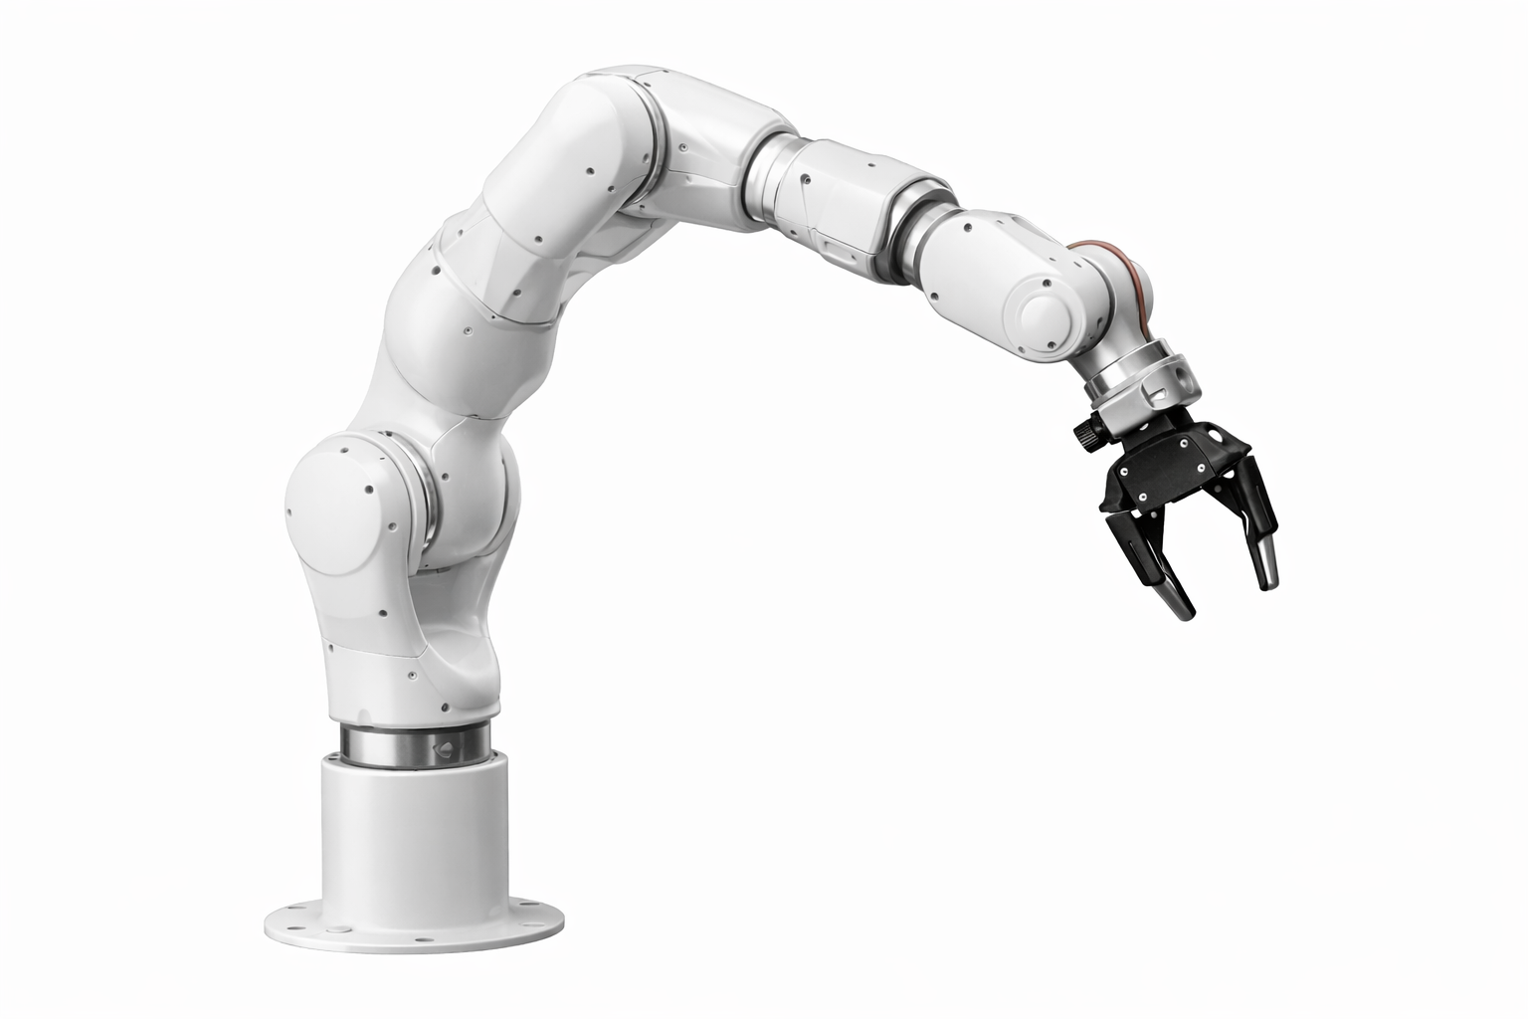
Cinemática Diferencial
Obtención de Velocidades
Facilitador: PhD Alfredo García Suárez

Slide 28
Actividad 1 (Velocidades Lineales y Angulares) Complemento
1. Utilizar el repositorio creado con el nombre: Actividad 1
2. Describir cada una de las secciones del código implementado (función que realiza, variables de entrada, variables de salida) para la obtención de los vectores de las velocidades lineales y angulares.
3. Agregar la descripción al reporte previamente realizado acerca de los pasos para poder obtener la velocidad lineal y angular.
4. Subir el link del repositorio en CANVAS para “Evaluación”
Facilitador: PhD Alfredo García Suárez

Slide 29

Fin de la Sesión
Preguntas?
Alfredo.garcias@tec.mx
https://itesm.zoom.us/j/9648719322
Facilitador: PhD Alfredo García Suárez

